Slide 1
Букет ко Дню Учителя
Презентацию выполнила учитель начальных классов Иванова Татьяна Александровна.

Slide 2
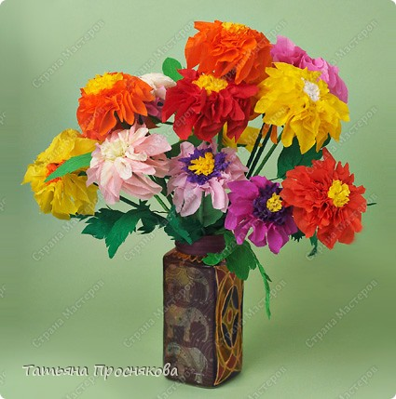
Букет цветов

Slide 3
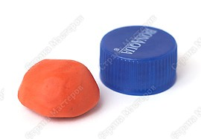
Возьми кусочек пластилина (лучше такого же цвета, как и лепестки), соизмеримый с размерами крышечки от пластиковой бутылки. Крышка тоже пригодится как вспомогательный инструмент. Придай пластилину форму полушария

Slide 4
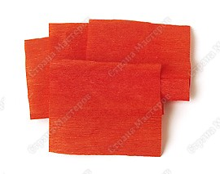
Нарежь бумажных квадратиков со стороной примерно 5 см. Их понадобится около 15 штук.

Slide 5
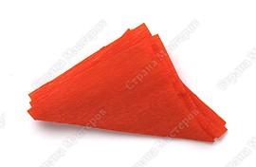
Сложи по диагонали сразу несколько квадратов

Slide 6
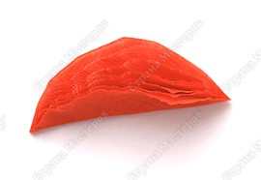
Вырежи лепестки. Сделай то же самое со всеми квадратами.

Slide 7
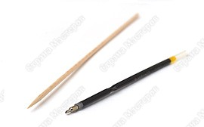
Теперь возьми инструмент для торцевания. Это шпажка с тупым концом.

Slide 8
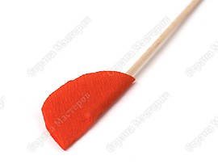
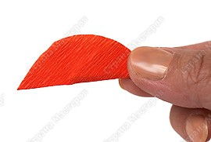
Положи палочку тупым концом в середину лепестка примерно на две трети длины лепестка.

Slide 9
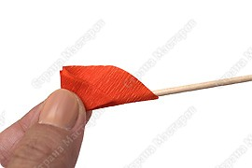
Загни вперёд свободный конец лепестка.

Slide 10
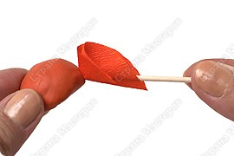
Воткни палочку с лепестком в нижнюю часть пластилиновой заготовки. Вынь

Slide 11
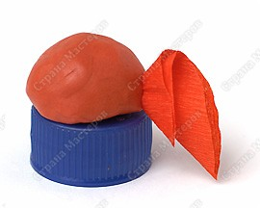
Лепесток немного отгибается вниз. Вот для чего нам пригодится крышечка. Положи на неё пластилин, пока будешь готовить следующий лепесток.

Slide 12
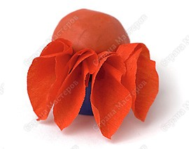
Следующий лепесток втыкай рядом через 4—5 мм.

Slide 13
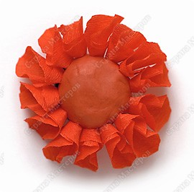
. Так выглядит сверху законченный первый ряд. Посмотри, чтобы лепестки отгибались вниз под одинаковым углом. Можно раскрыть лепестки пальцем.

Slide 14
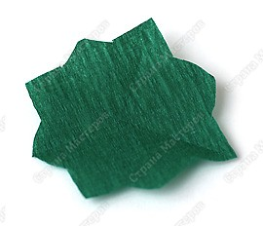
Из квадрата со стороной 4 см вырежи чашелистики.

Slide 15
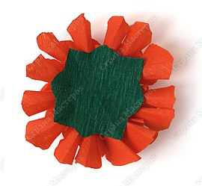
Приложи их сзади на пластилин.

Slide 16
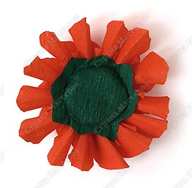
При помощи стеки или ногтя вдавливай бумагу по краю заготовки в пластилин.

Slide 17
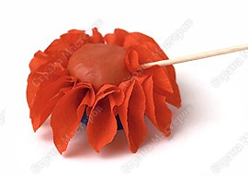
Теперь нарежь квадраты со стороной 3,5 см для лепестков второго ряда. Их может быть немного меньше. Точно так же вырежи из квадратов лепестки. Втыкай лепестки второго ряда на 3—4 мм выше первого в шахматном порядке. Проследи, чтобы эти лепестки также отгибались вниз, а не торчали в стороны. Это легко сделать наклоном палочки. Тогда цветок приобретёт нужную шарообразную форму.

Slide 18
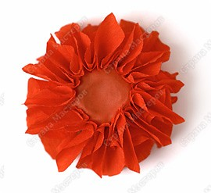
Так выглядит второй ряд. Лепестки тоже можно выровнять и раскрыть.

Slide 19
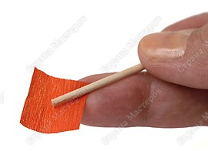
Для внутренних рядов нарежь квадратики со стороной 1,5 – 2 см. Положи палочку на квадратик по диагонали до серединки.

Slide 20
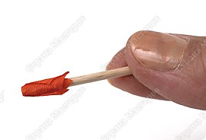
Загни уголок квадрата, закрыв палочку. Сомни бумагу со всех сторон пальцами левой руки и прокатай, чтобы она превратилась в трубочку.

Slide 21
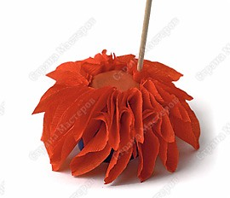
Втыкай палочку с лепестком очень близко ко второму ряду.

Slide 22
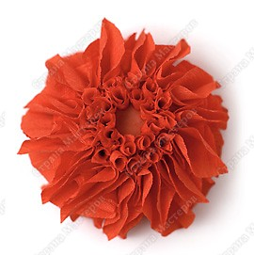
Сделай два ряда таких трубчатых лепестков.

Slide 23
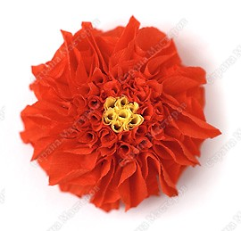
Из бумаги другого цвета вырежи квадраты такого же размера и сделай сердцевинку.

Slide 24
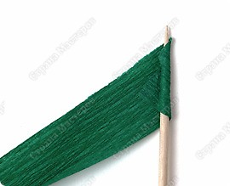
Для стебелька возьми проволоку или шпажку. Отрежь полоску зелёной бумаги шириной 1-1,5 см. Смажь кончик клеем и обмотай стебель.

Slide 25
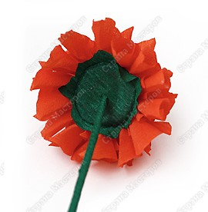
Воткни стебель в цветок.

Slide 26
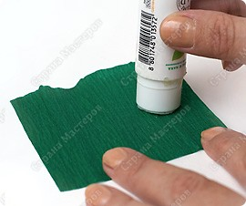
Из квадрата зелёной бумаги со стороной 8 см сделай листок цветка. Согни квадрат пополам и разогни (линия сгиба — вдоль линий гофрировки). Одну сторону хорошо промажь клеящим карандашом.

Slide 27
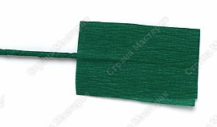
Положи на середину намазанной части проволоку, обмотанную бумагой, и накрой второй половинкой бумаги

Slide 28
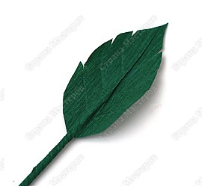
Вырежи листочек, сделай зубчики по краям.

Slide 29
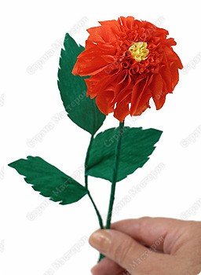
Вот такой цветок с листочками получается в итоге.

